Slide 1
高等学校 保健体育（科目体育）
〔入学年次〕
球技：ゴール型
「バスケットボール」
【体力編】
※使用している写真，動画については，千葉県立千葉北高等学校から，個人情報使用承諾を頂戴しております。
協議会及び学校教育以外での無断使用は，著作権法上での例外を除き禁止されています。
学習時間の目安：約30分

Slide 2
体力編
バスケットボールに関連して高まる体力要素を理解し，それぞれの体力を高めるための運動に取り組もう！
周囲の安全を確認するとともに、自己の体力や体調に合わせて無理をせずに実施しよう！

Slide 3
体力編
バスケットボールに関連して高まる体力
筋持久力
動画
絵
【学習カード③－１】
無断使用・転載禁止
筋持久力を高める腹筋運動
（シュート時の姿勢保持や空中でのバランスを高める運動）
①仰向けに寝て，ボールを頭の上に抱えたまま肩甲骨を浮かす
②軽く膝を曲げ，持ったボールを膝につけて戻す
③肩甲骨を浮かしたままゆっくり10回×３セット（休憩1分）
【応用】
・ボールを壁にぶつけてキャッチ
（肩甲骨を浮かせたまま10回×3セット）
・足も浮かせてボールをつま先にタッチする
次へ

Slide 4
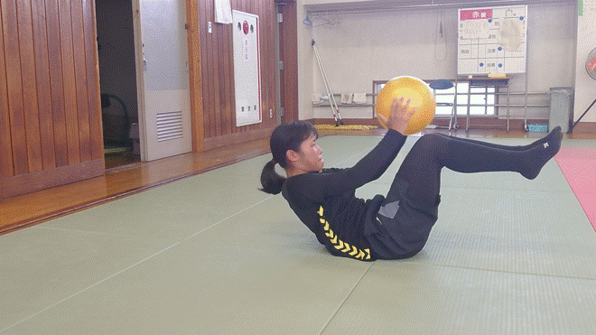

体力編
腹筋運動
戻る
写真をクリックして
動画を見てみよう！

Slide 5
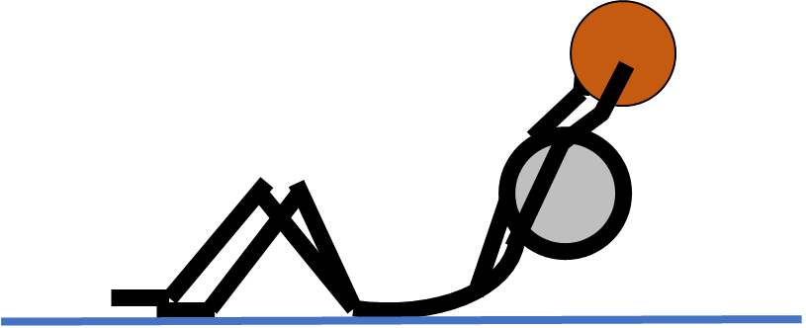
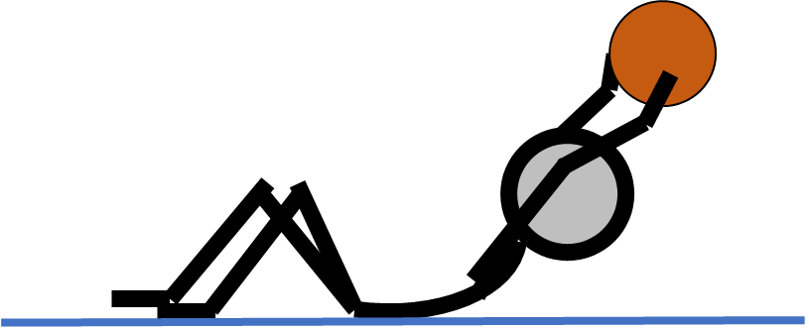
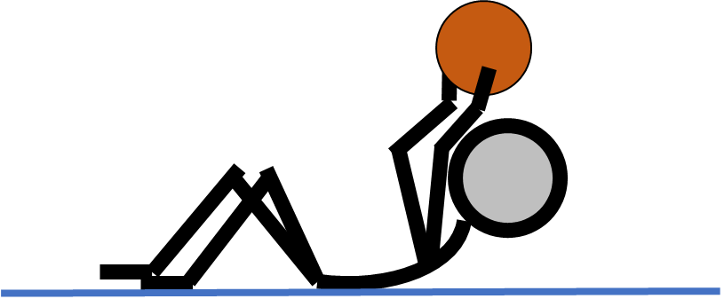
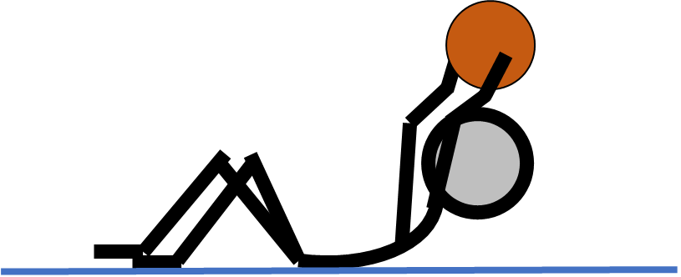
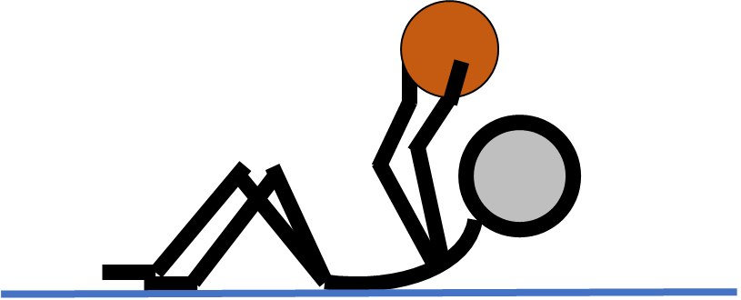
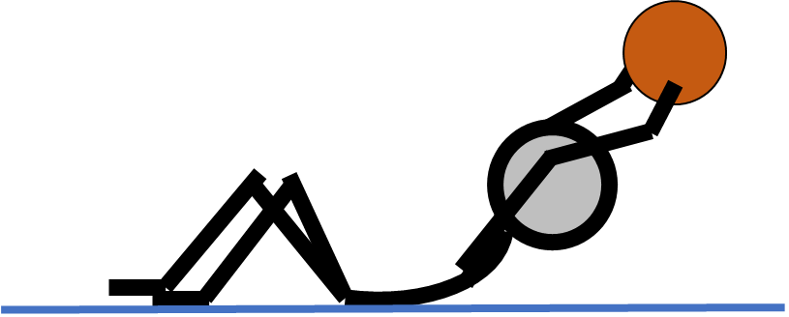
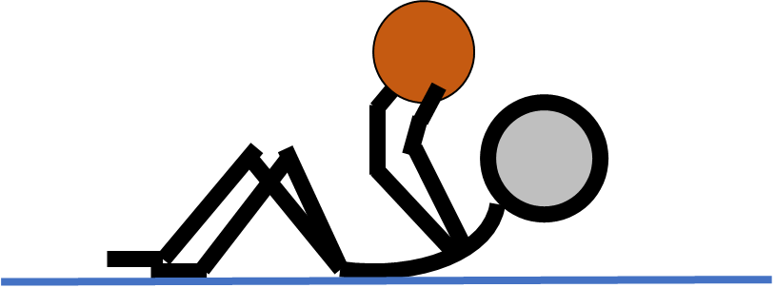
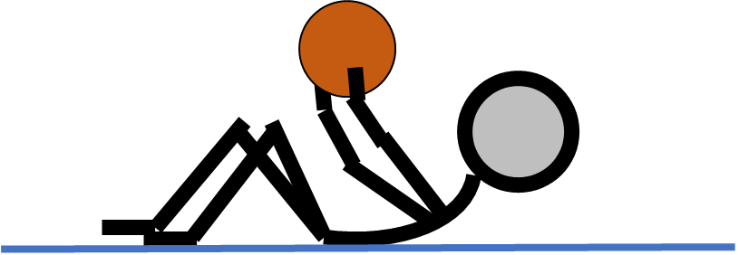
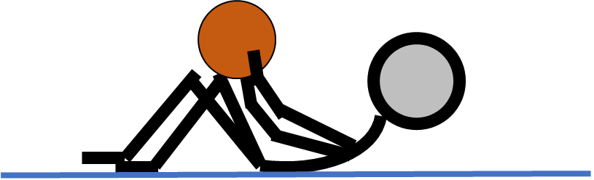
体力編
腹筋運動
戻る

Slide 6
体力編
バスケットボールに関連して高まる体力
巧緻性
動画
絵
【学習カード③－２】
無断使用・転載禁止
巧緻性を高める反復横とび
（素早く動いたり、切れの良い動きを身に付ける）
①１ｍ間隔のライン3本を30秒間またいで往復する
②１ｍ間隔がなければ中心から右へ１ステップ，中心に1ステップ
で戻り、左へ1ステップ、中心へ1ステップで戻る，を繰り返す
【応用〕
・ボールを頭の上に掲げ，ボールの位置が頭の上から動かない
（左右にぶれない）ように行う。
戻る

Slide 7
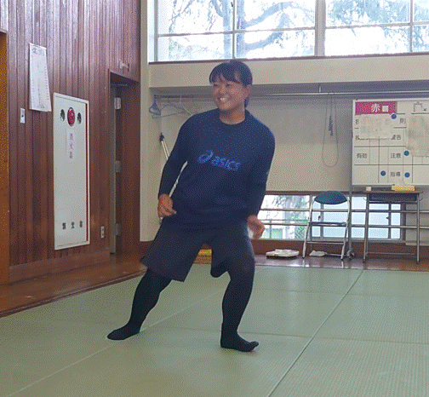
体力編
反復横とび
戻る
写真をクリックして
動画を見てみよう！

Slide 8



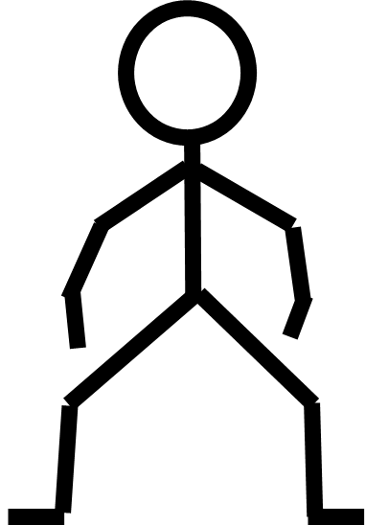
体力編
反復横とび
戻る
次へ

Slide 9
体力編
バスケットボールに関連して高まる体力
全身持久力
動画
絵
【学習カード③－３】
無断使用・転載禁止
全身持久力を高める縄跳び運動
（連続３分間×２，様々な跳び方で縄跳びを行う 各２０秒）
①両足跳び
②両足左右振り跳び
③両足前後振り跳び
④グーパー跳び
⑤グーチョキ跳び
⑥２拍子もも上げ跳び
⑦２拍子足振り跳び
⑧駆け足跳び（速く）
⑨駆け足跳び（ゆっくり）
次へ

Slide 10
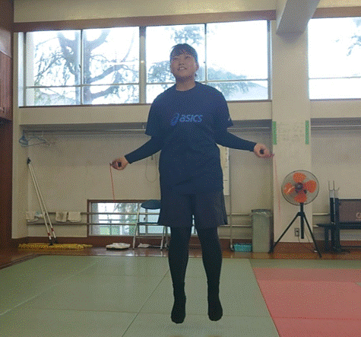
体力編
縄跳び
戻る
写真をクリックして
動画を見てみよう！

Slide 11
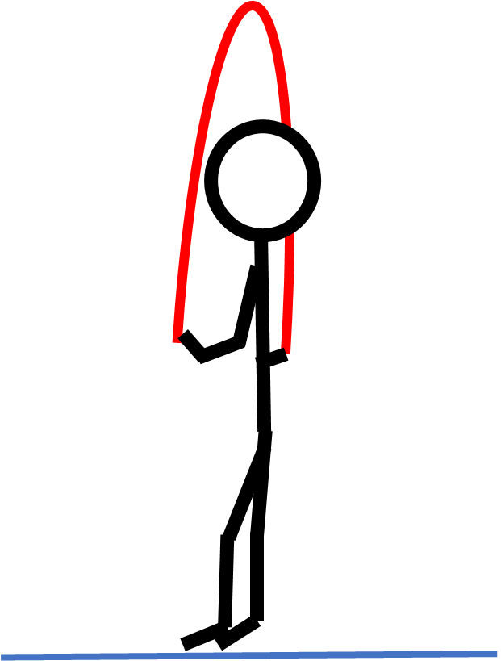
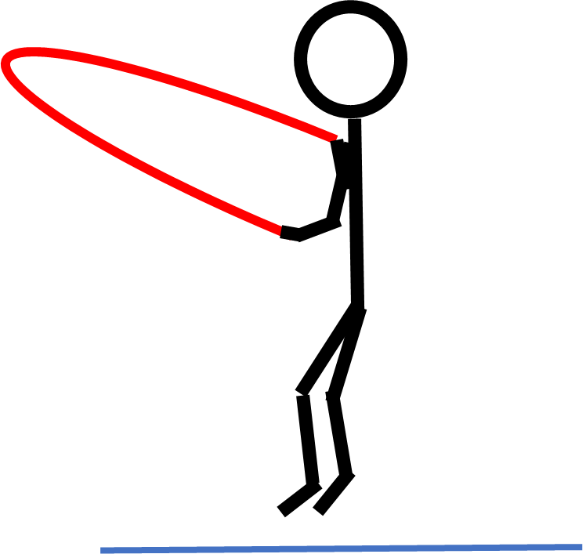
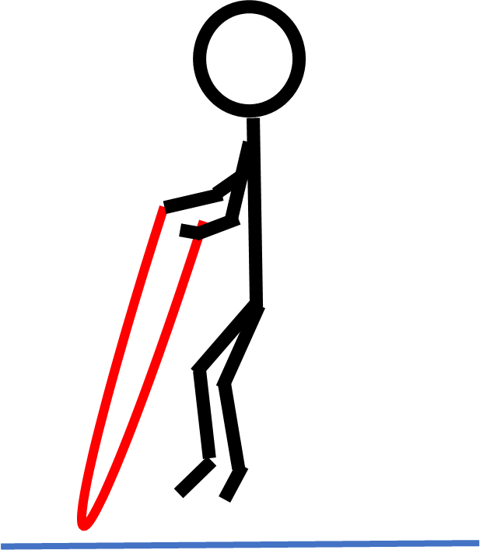
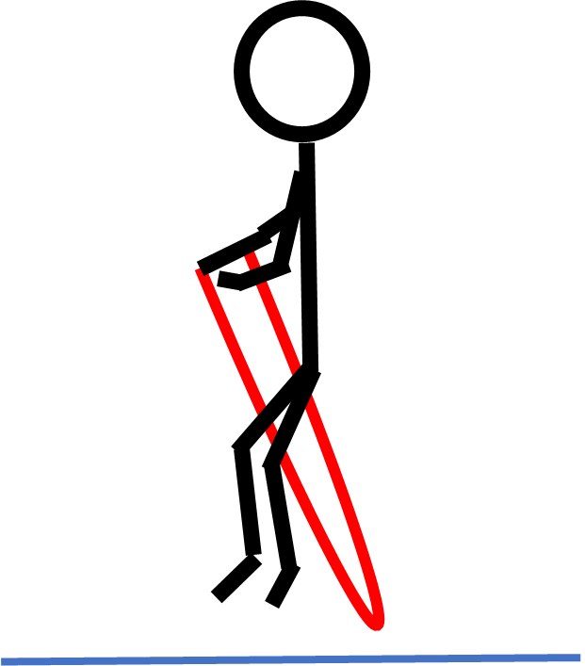
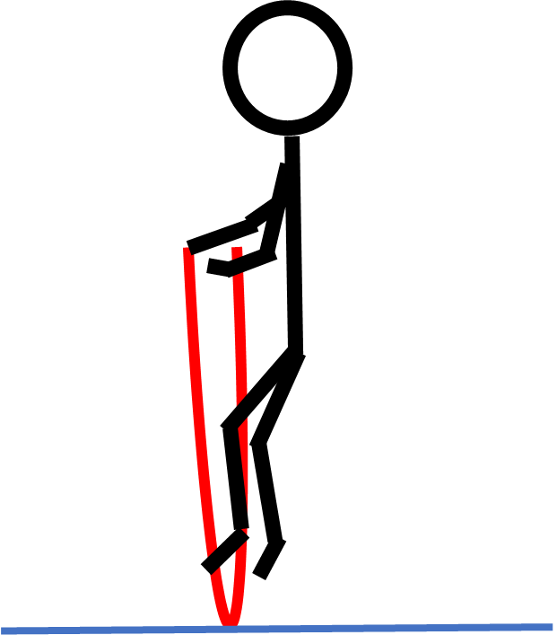
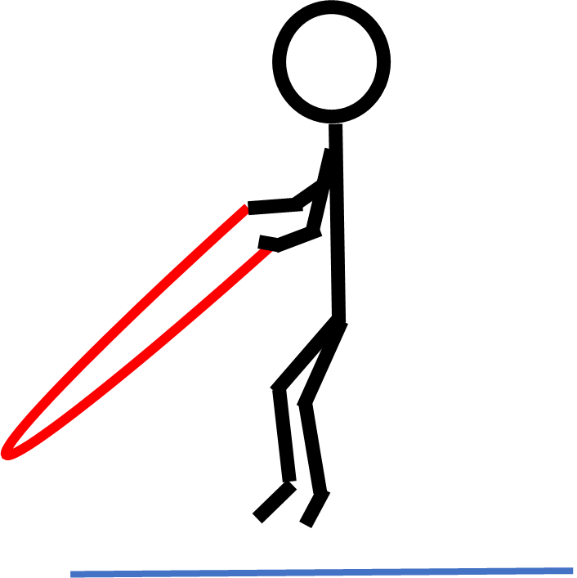
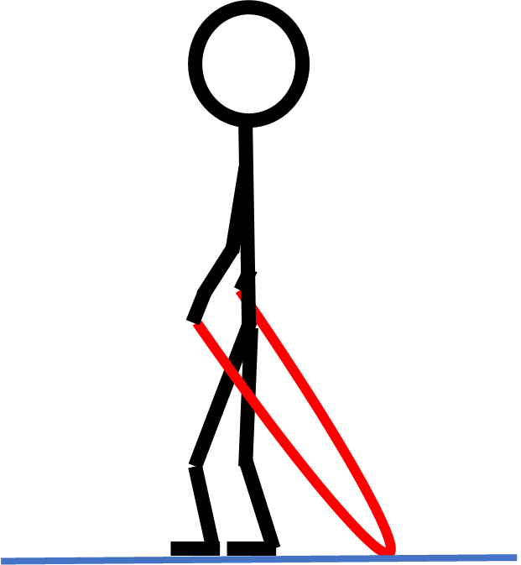
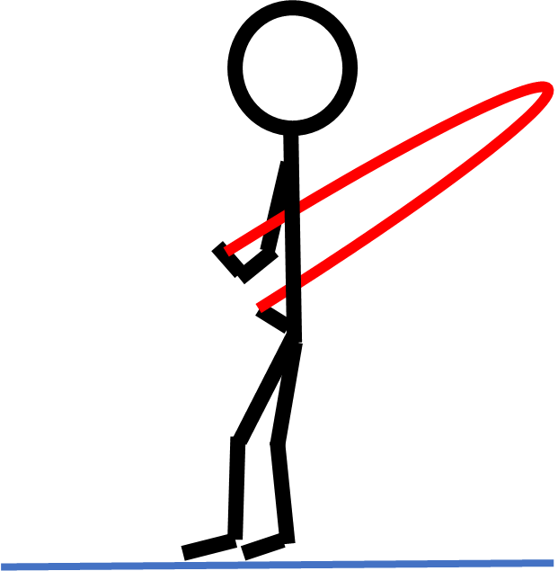
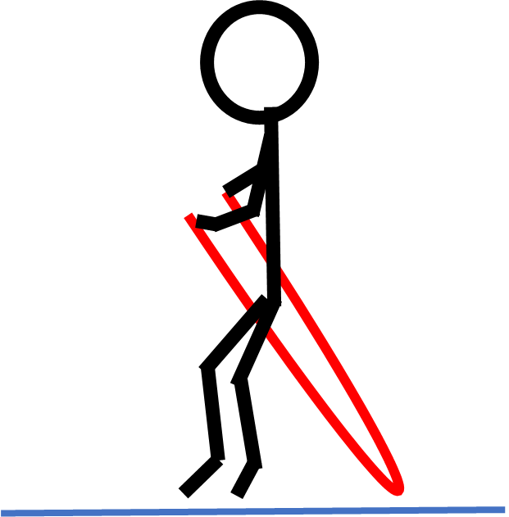
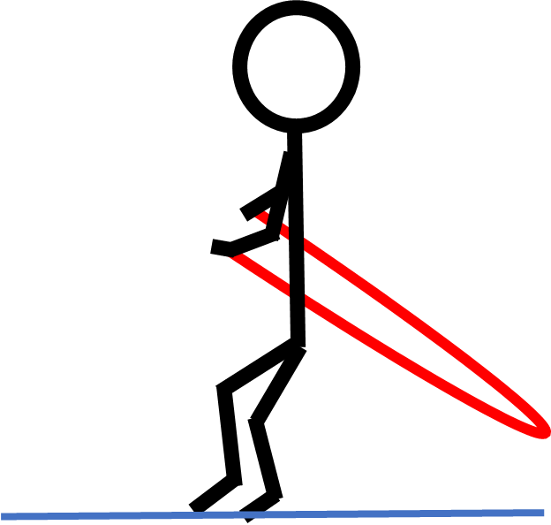
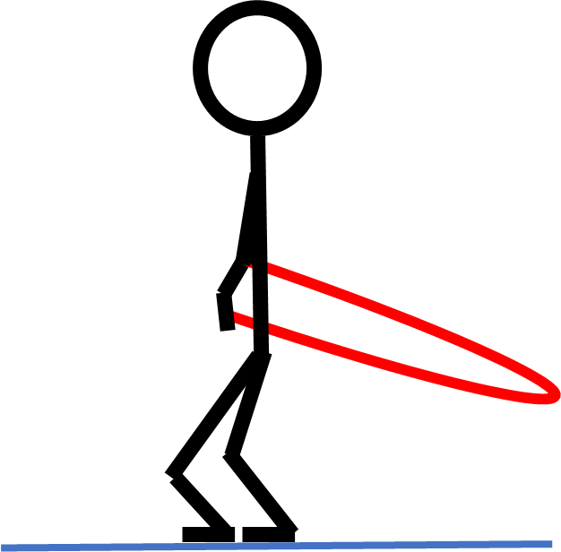
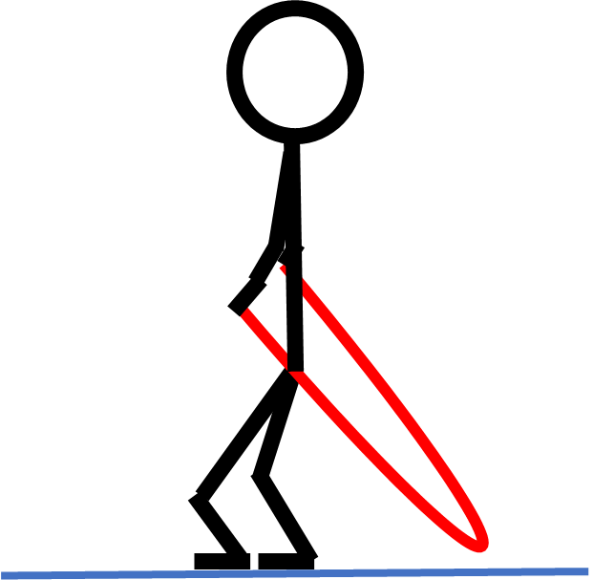
体力編
縄跳び(両足順跳び)

Slide 12
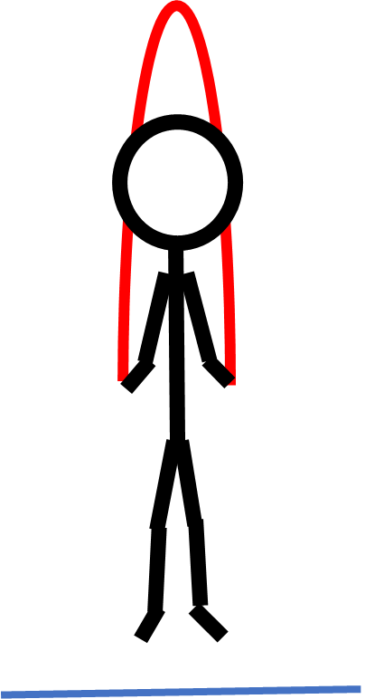
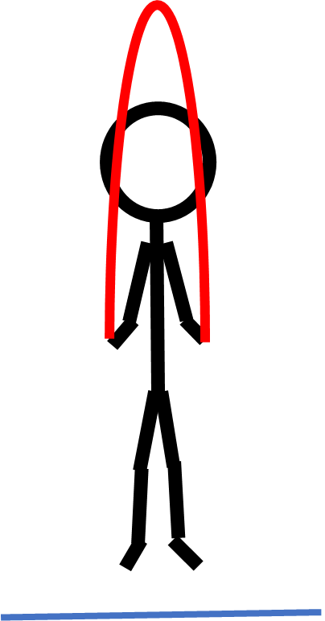
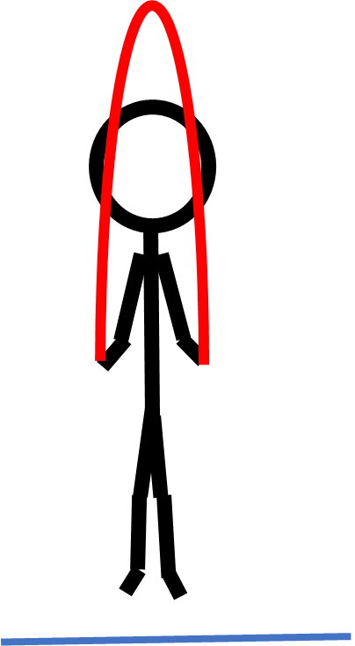
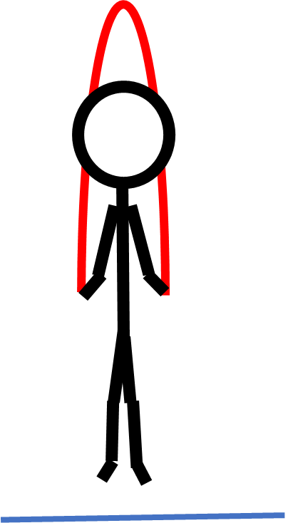
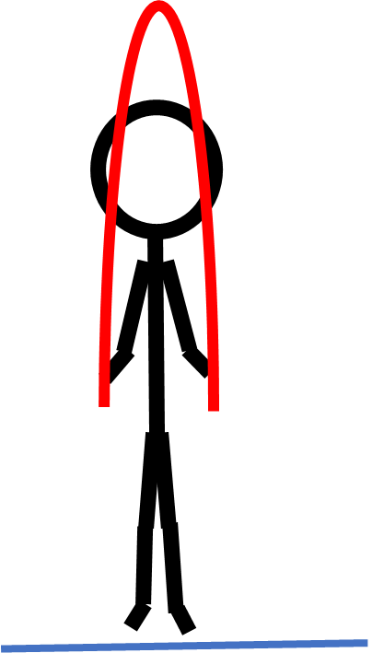
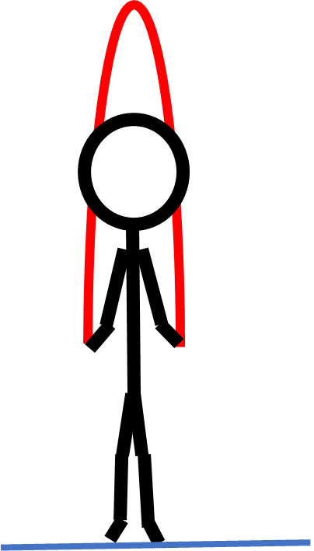
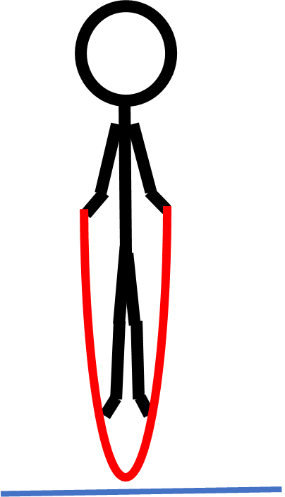
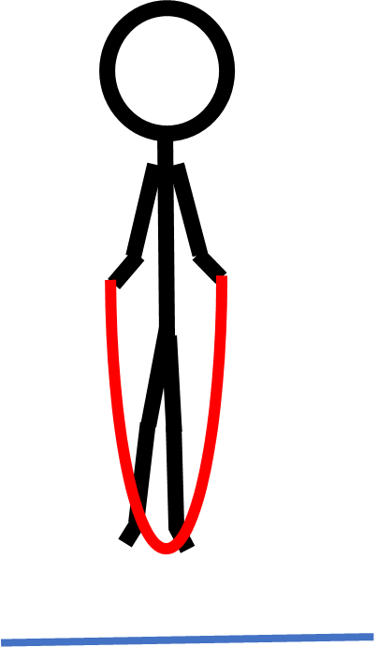
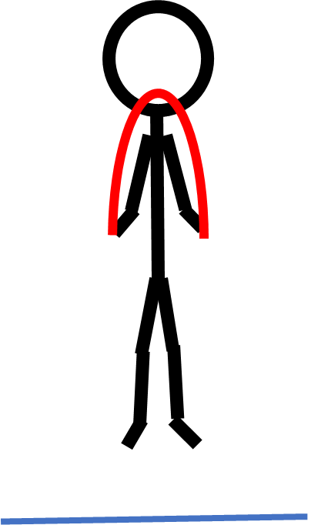
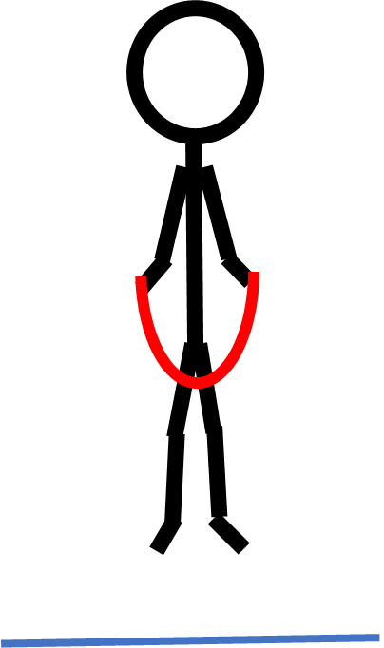
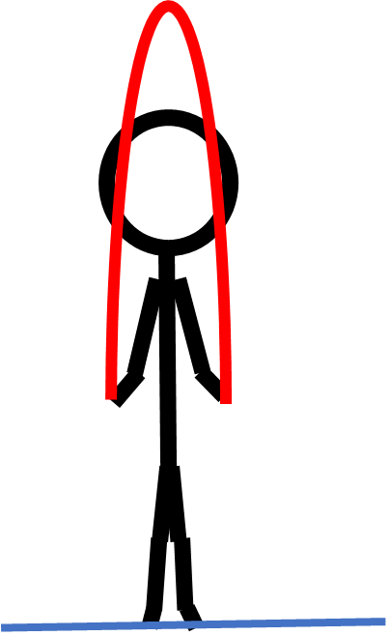
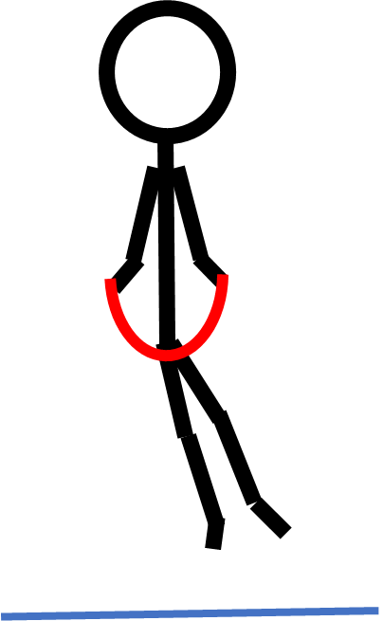
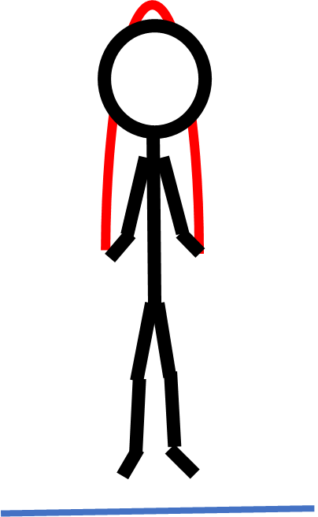
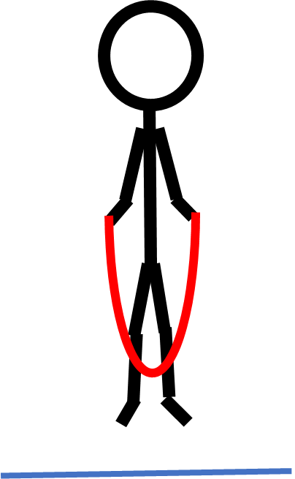
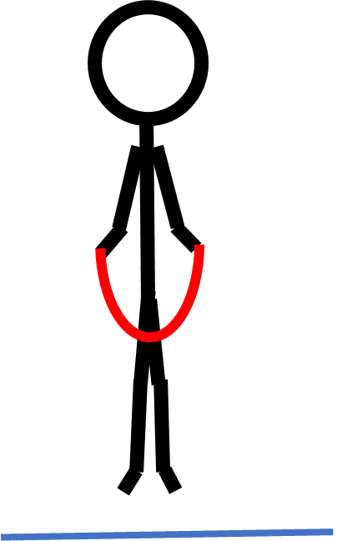
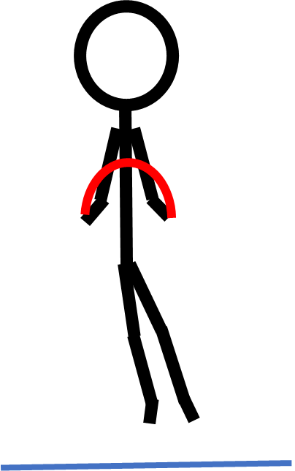
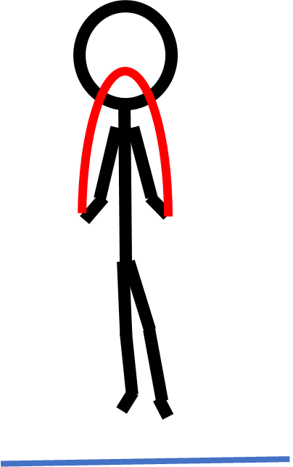
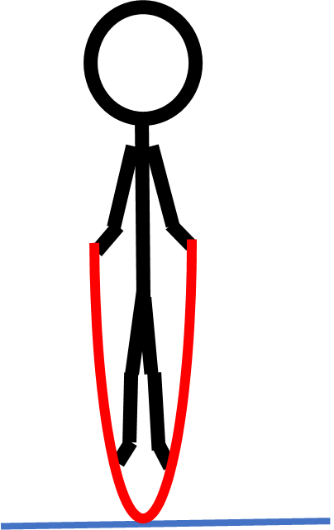
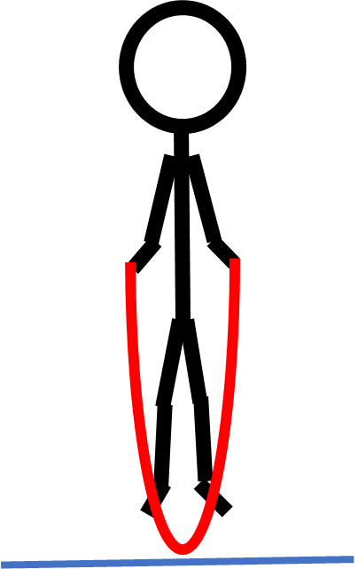
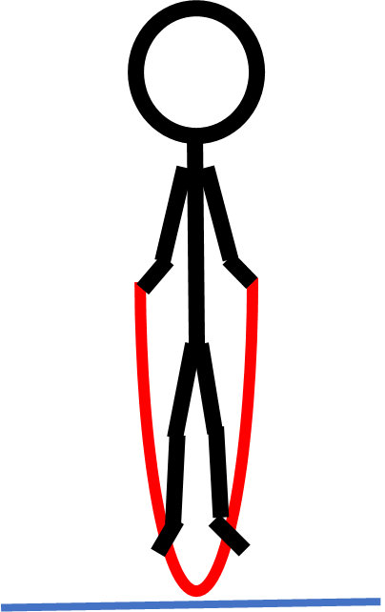
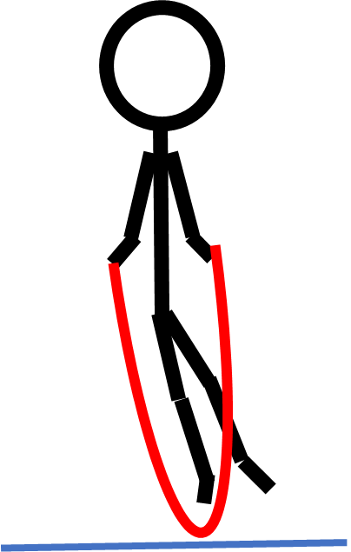
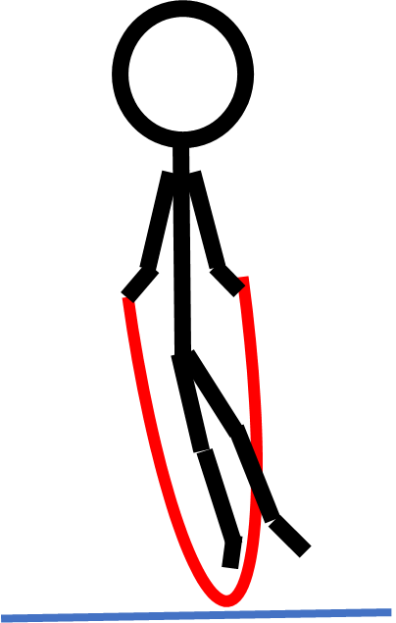
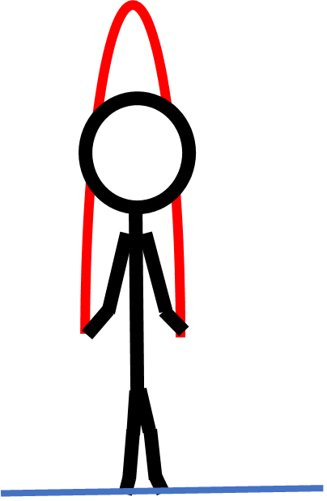
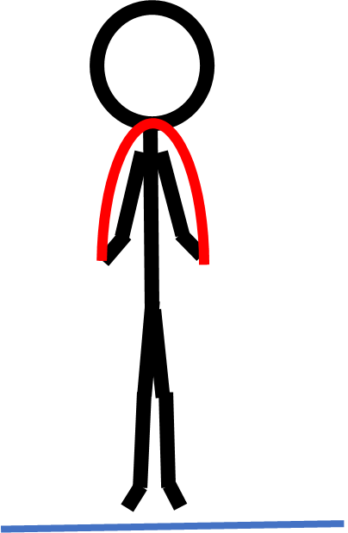
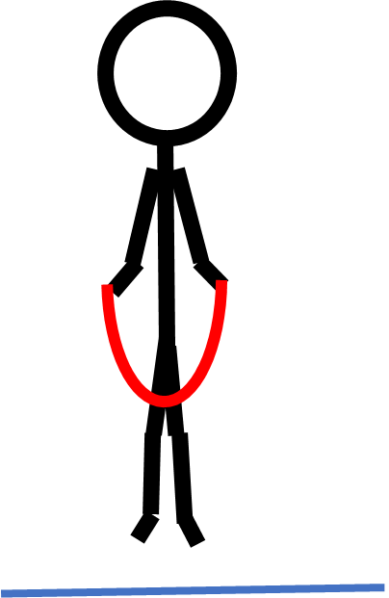
















体力編
縄跳び（両足左右振り跳び）

Slide 13

















体力編
縄跳び（両足前後振り跳び）

Slide 14














体力編
縄跳び（グーパー跳び）
14

Slide 15









体力編
縄跳び（グーチョキ跳び）
15

Slide 16











体力編
縄跳び（２拍子もも上げ跳び）

Slide 17







体力編
縄跳び（２拍子足振り跳び）

Slide 18







体力編
縄跳び（駆け足跳び）
戻る

Slide 19
体力編
バスケットボールに関連して高まる体力
筋力
動画
絵
【学習カード③－４】
無断使用・転載禁止
筋力を高めるサーキットトレーニング
（１種目１５秒，間１５秒で６種目×２セット 間２分）
①もも上げ（大腿四頭筋）
②シットアップ（腹直筋）
③腕立て伏せ（上腕二頭筋・大胸筋）
④上体反らし（背筋）
⑤ジャンプランジ（ハムストリング・大殿筋）
⑥左右足上げ腹筋（腹斜筋）
次へ

Slide 20

体力編
サーキットトレーニング
戻る
写真をクリックして
動画を見てみよう！

Slide 21




体力編
もも上げ（大腿四頭筋）

Slide 22



体力編
シットアップ（腹直筋）

Slide 23



体力編
腕立て伏せ（上腕二頭筋・大胸筋）

Slide 24



体力編
上体反らし（背筋）

Slide 25











体力編
ジャンプランジ
（ハムストリング・大殿筋）

Slide 26


体力編
左右足上げ腹筋（腹斜筋）
戻る

Slide 27
体力編
バスケットボールに関連して高まる体力
柔軟性
【学習カード③－５】
無断使用・転載禁止
柔軟性を高めるストレッチ
（筋肉・関節を伸ばす運動を考え，１つにつき２０秒行おう）
①肩関節や三角筋を伸ばす運動
②肩甲骨周辺を広げたり伸ばしたりする運動
③股関節や腸腰筋を広げたり伸ばしたりする運動
④大腿四頭筋を伸ばす運動
⑤ハムストリングを伸ばす運動
⑥アキレス腱を伸ばす運動

Slide 28






体力編
②肩甲骨周辺を広げたり伸ばしたり
する運動
①肩関節や三角筋を伸ばす運動
③股関節や腸腰筋を広げたり伸ばしたり
する運動
④大腿四頭筋を伸ばす運動
⑤ハムストリングを伸ばす運動
⑥アキレス腱を伸ばす運動

Slide 29
体力編
バスケットボールに関連して高まる体力
○○力
【学習カード③－６】
○○力を高める○○運動
バスケットボールに関連する体力を考え，向上させる方法を実践しましょう。

Slide 30
ワークシート記入上の留意事項（例）
１～５について実施し、実施した月日を記入しましょう。
自分自身で、バスケットボールに関連して高まる体力要素を考え、向上させる方法を実践しましょう。また実施した月日を記入しましょう。
自己評価に○をし、感想を記入しましょう。

